Slide 1
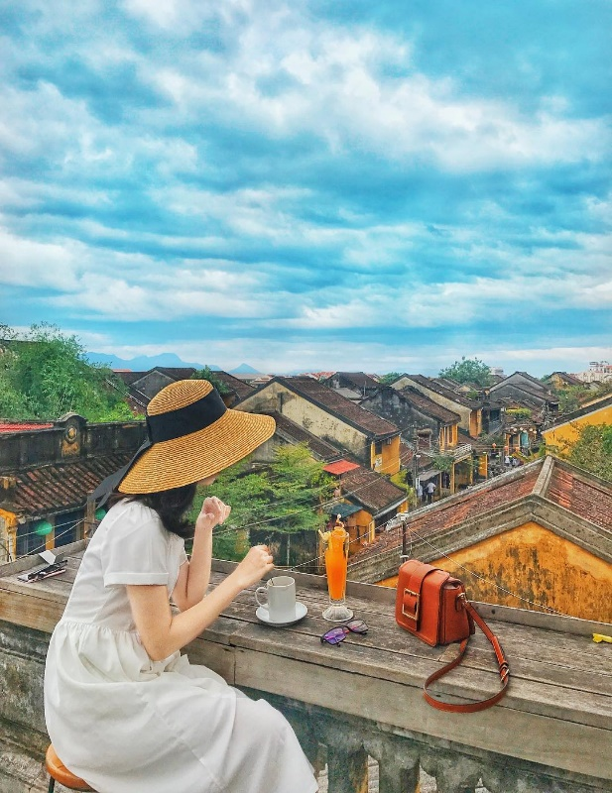
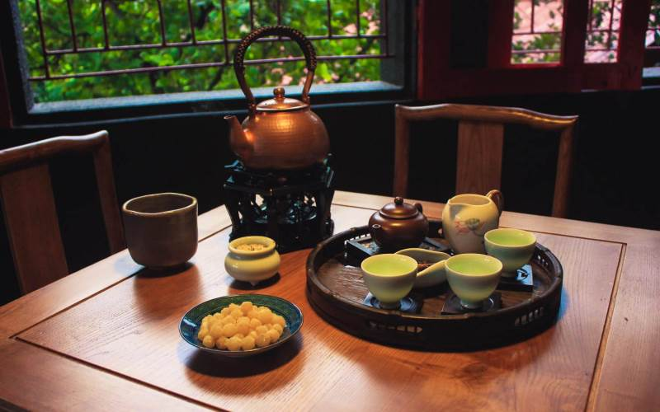
丘の上の茶店
Y O U & M E
お客様に一番最良のことを送って差し上げます。
異文化交流のため、you&meで空白がなくします。
商品メニュー
YOU&MEについて
人気ランキング
おすすめの茶
アクセスマップ
☎：080-6512-5136
福岡市南区清水3-13-3
高宮パルナス
営業時間 10:00~23:00

Slide 2

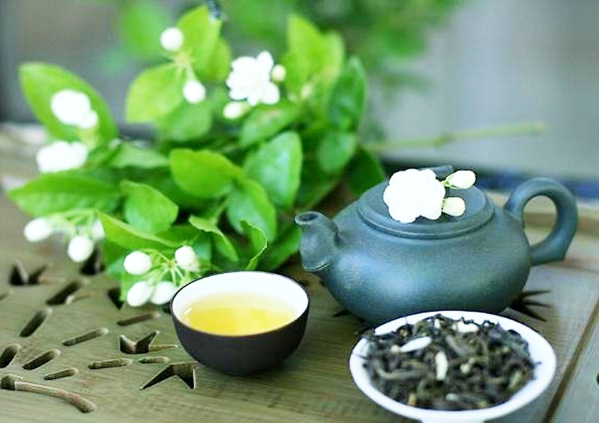

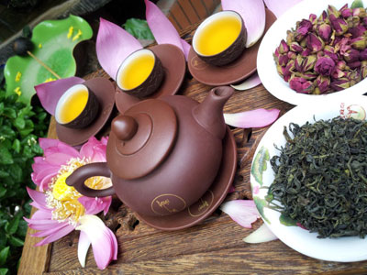
丘の上の茶店
Y O U & M E
商品メニュー
YOU&MEについて
人気ランキング
おすすめの茶
アクセスマップ
おすすめのお茶
菊の花お茶
ジャスミンお茶
アティチョお茶
蓮の花お茶

Slide 3
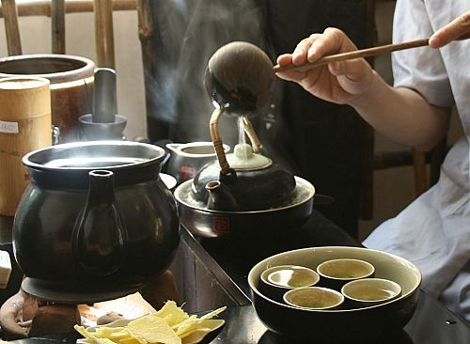
You&me について
丘の上の茶店
Y O U & M E
商品メニュー
YOU&MEについて
人気ランキング
おすすめの茶
アクセスマップ
YOU&ME duoc hinh thanh tren 20 nam nay.Hoa cuc la mot loai hoa quen thuoc trong cuoc song cua chung ta.trong van hoa phuong dong ,hao cuc la mot bieu tuong cu su may man,hanh phuc va truong tho.tra hoa cuc co tac dung lam giam co ,khi uong se giup co the duoc gian co giup cho co the chong met .

Slide 4
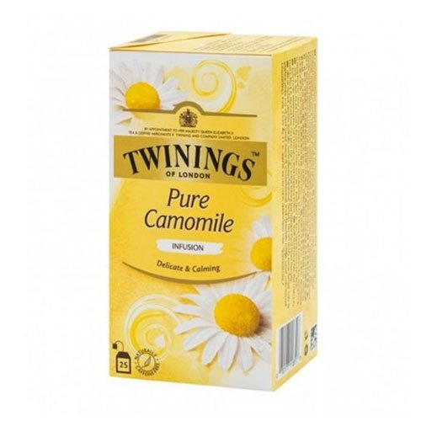
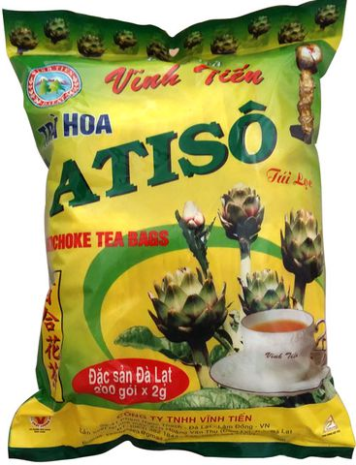
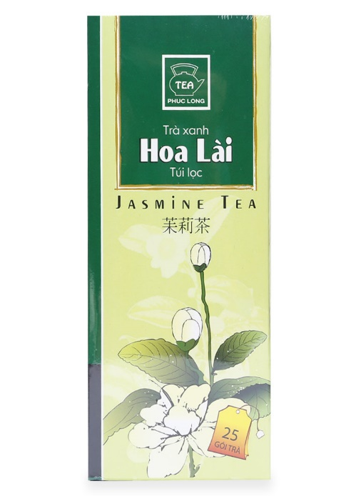
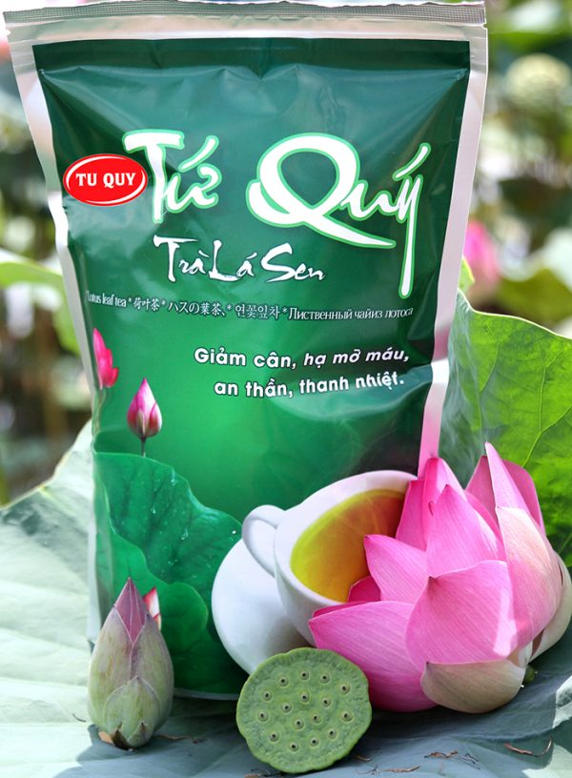
人気ランキング
丘の上の茶店
商品メニュー
YOU&MEについて
人気ランキング
おすすめの茶
アクセスマップ
Y O U & M E
菊の花お茶 バッグ 350g
2050円
アティチョお茶 バッグ 200px2g
2500円
ジャスミンお茶 バッグ 25ｐｘ3ｇ
1580円
蓮の花お茶 バッグ 500g
3085円

Slide 5
丘の上の茶店
Y O U & M E
商品メニュー
YOU&MEについて
人気ランキング
おすすめの茶
アクセスマップ
商品メニュ―
定番商品 | 価格 | 季節商品 | 価格
菊の花お茶 | ４５０円 | 菊の花お茶 | ５００円
ジャスミンお茶 | ５００円 | ジャスミンお茶 | ５５０円
アティチョお茶 | ３５０円 | アティチョお茶 | ４５０円
蓮の花お茶 | ３５０円 | 蓮の花お茶 | ４００円

Slide 6
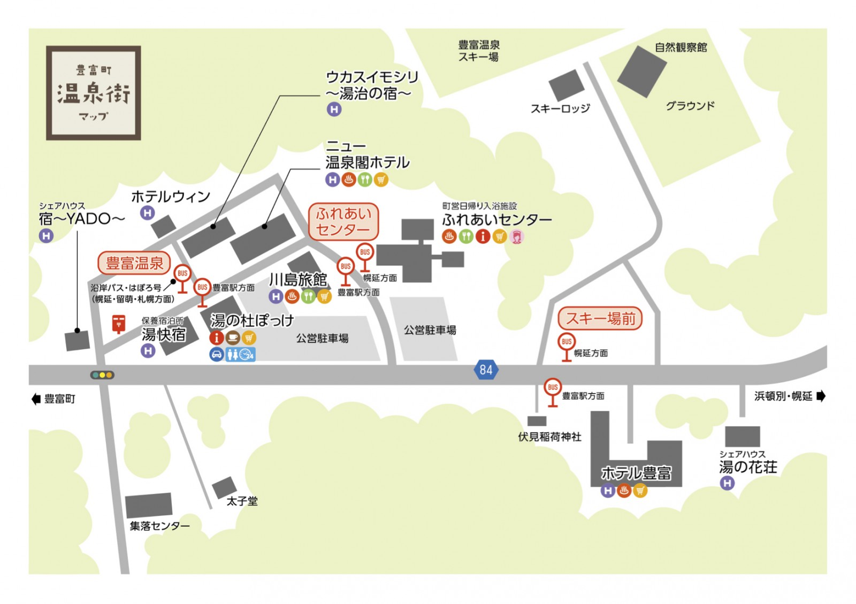
丘の上の茶店
Y O U & M E
YOU&MEについて
人気ランキング
おすすめの茶
商品メニュ
アクセスマップ
アクセスマップ
住所：福岡県福岡市南区清水3-13-3高宮パルナス
☎：080-6512-5136
営業時間：10:00~23:00( 日曜定休 P 有り)

